Slide 1
cantometria
A rust library & TUI Application to grade human singing accuracy.

Slide 2
ที่มาและความสำคัญ
โครงงานนี้ออกแบบระบบให้คะแนนการร้องเพลงโดยพิจารณาทฤษฎีดนตรีและความถี่เสียง เพื่อให้การให้คะแนนยุติธรรมทั้งสำหรับนักร้องมืออาชีพและผู้ที่ไม่ได้ฝึกฝน
ระบบถูกพัฒนาเพื่อแก้ไขข้อจำกัดของระบบเดิมที่เข้มงวดเกินไป และให้ผลลัพธ์ที่สอดคล้องกับการรับฟังของมนุษย์มากขึ้น

Slide 3
จุดประสงค์
พัฒนาอัลกอริธึมใหม่สำหรับการให้คะแนนการร้องเพลงของมนุษย์ โดยให้ความเป็นธรรม รองรับข้อผิดพลาดของมนุษย์ และสะท้อนความสุนทรีของดนตรี

Slide 4
ขอบเขต
ประมวลผลเฉพาะเสียงร้องเพลงของมนุษย์
(ไม่รวมเสียงเครื่องดนตรี)
รองรับเสียงสูง (หญิง) และเสียงต่ำ (ชาย) รวมถึงเสียงฮัม
ใช้อัลกอริธึม เช่น FFT, YIN ปรับใช้กับทฤษฎีดนตรี
ระบบเริ่มต้นที่ความแม่นยำสูง และปรับค่าความยืดหยุ่นได้
ต้องเริ่มร้องตรงจังหวะแรกของทำนองอ้างอิง
โค้ดเปิดเผยเพื่อให้สามารถปรับแต่งค่าความยุติธรรมได้

Slide 5
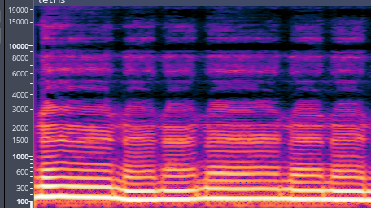
แนวทางและทฤษฎีต่าง ๆ ที่ใช้
ความถี่มูลฐาน
(Fundamental Frequency, f₀) คือความถี่ต่ำสุดของเสียง มีค่าส่วนกลับเป็นคาบมูลฐาน (T)
ฮาร์มอนิกส์ (Harmonics)
เป็นพหุคูณของ f₀ ที่เกิดจากการสั่นสะเทือนของเสียง
เสียงมนุษย์
ประกอบด้วย f₀ และโอเวอร์โทน ซึ่งสามารถมองเห็นได้ในสเปกโตรแกรม

Slide 6
แนวทางและทฤษฎีต่าง ๆ ที่ใช้
ขั้นตอนวิธี YIN ใช้ประมาณ f₀ ของเสียงพูด ลดผลกระทบจากฮาร์มอนิกส์และเสียงรบกวน
คำนวณฟังก์ชันความแตกต่างแทนอัตตาสหสัมพันธ์
คำนวณฟังก์ชันผลต่างปกติเฉลี่ยสะสม
หา τ₀ ที่ให้ค่าต่ำสุดและใช้การสอดแทรกกำลังสอง
คำนวณ f₀ จาก

Slide 7
แนวทางและทฤษฎีต่าง ๆ ที่ใช้
ขั้นคู่เสียง: ความแตกต่างของระดับเสียงระหว่างสองเสียง เช่น
คู่แปดสมบูรณ์ (2:1), คู่ห้าสมบูรณ์ (3:2), คู่สี่สมบูรณ์ (4:3)
วัดความแตกต่างเป็น เซนต์ (cent) โดย 1 ครึ่งเสียง = 100 เซนต์
หมายเลขโน้ต 60 = โดกลาง (Middle C)
การรับรู้เสียง: หูมนุษย์รับรู้ระดับเสียงแบบลอการิทึม
ความถี่ของโน้ตคำนวณโดย:
โน้ตที่เป็นพหุคูณง่ายของความถี่มูลฐาน (เช่น คู่ห้า) ให้เสียงประสานกลมกลืน

Slide 8
แนวทางและทฤษฎีต่าง ๆ ที่ใช้
MIDI: เป็นมาตรฐานสำหรับการสื่อสารดนตรี ไม่ได้เก็บเสียง แต่เป็นคำสั่งให้เล่นโน้ตต่าง ๆ
ขนาดไฟล์เล็กและง่ายต่อการส่งต่อ
เวลาใน MIDI ถูกเก็บเป็น ติ๊ก (Tick) และสามารถแปลงเป็นวินาทีได้
WAV: เป็นไฟล์เสียงมาตรฐานที่เก็บเสียงแบบไม่บีบอัด
ข้อมูลเสียงเก็บเป็นบิตสตรีมและไล่ลำดับตัวอย่างเสียงตามช่องเสียง (ซ้าย-ขวา)
ขนาดของกลุ่มตัวอย่างสามารถคำนวณได้จากอัตราการชักตัวอย่าง

Slide 9
แนวทางและทฤษฎีต่าง ๆ ที่ใช้
การถือค่าอันดับที่ศูนย์ (Zero-order Hold): ใช้ในการแปลงสัญญาณดิจิทัลเป็นอนาล็อก โดยถือค่าตัวอย่างเดิมจนกว่าตัวอย่างใหม่จะมา
การเติมศูนย์ (Zero Padding): เติมค่า 0 ในสัญญาณเวลาเพื่อให้ FFT มีประสิทธิภาพมากขึ้น
ใช้เพื่อให้สัญญาณสองตัวมีขนาดเท่ากันเพื่อเปรียบเทียบได้ง่าย
FFT: คำนวณ DFT แต่ลดความซับซ้อนจาก O(n²) เป็น O(n log n)
สหสัมพันธ์ไขว้ (Cross-correlation): ใช้เพื่อคำนวณเวลาเลื่อนที่เหมาะสม
ค่าเฉลี่ยเลขคณิตของผลต่างเชิงคู่: ใช้เพื่อการจัดตำแหน่งช่วงกว้างของสัญญาณ

Slide 10
วิธีการแก้ปัญหา
เปิดไฟล์ MIDI และบันทึกแต่ละคำสั่งพร้อมเวลาปัจจุบัน
เปิดไฟล์ WAV และคำนวณและบันทึก f₀ ในแต่ละกรอบเวลาย่อย
นำสัญญาณจากข้อ 1) มาถือค่าอันดับศูนย์
เติมศูนย์ให้สัญญาณที่สั้นกว่าระหว่าง 2) และ 3) ให้ยาวเท่ากัน
เลื่อนสัญญาณ 2) ให้ตรงกับ 3) ทางเวลามากที่สุด
เลื่อนสัญญาณ 2) ให้ตรงกับ 3) ทางช่วงกว้างมากที่สุด
คำนวนคะแนนความแม่นยำ มี 4 มิติได้แก่ ความตรงต่อเวลา กุญแจเสียง ระดับเสียง (ใช้แนวคิดขั้นคู่เสียงเพื่อความยุติธรรม) และความครอบคลุมทำนอง
คำนวณความแม่นยำสุดท้าย
แสดงผลความแม่นยำแต่ละมิติแก่ผู้ใช้

Slide 11
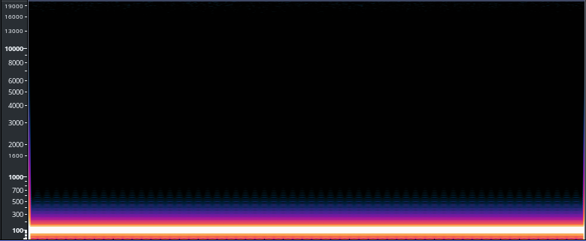
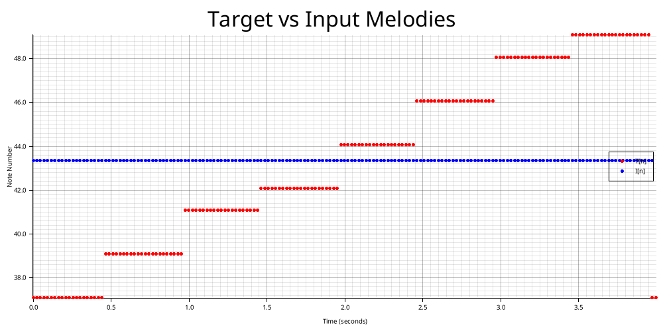
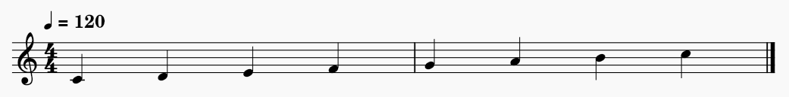
ผลการทดลอง
การร้องทำนองบันใดกุญแจเสียงโดเมเจอร์ด้วยคลื่นไซน์สังเคราะห์ (การทดลองควบคุม)
ค่าความแม่นยำสุทธิ 16.87
ครอบคลุม: 99.81 เวลา: 100
ระดับเสียง: 8.32 กุญแจเสียง: 42.67

Slide 12
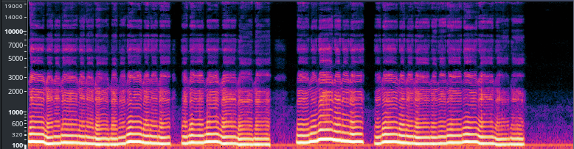
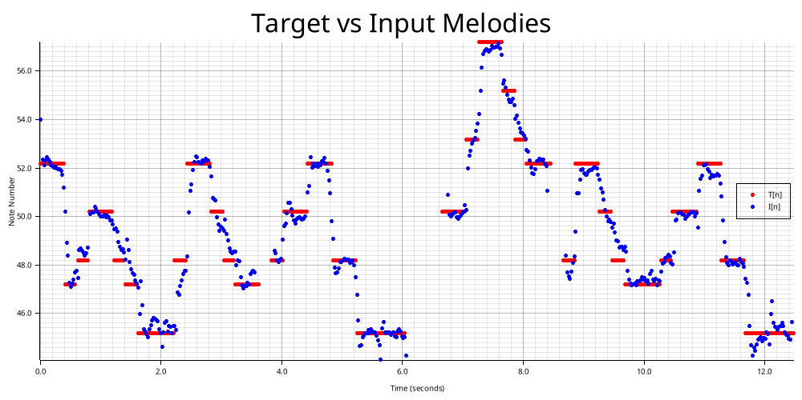
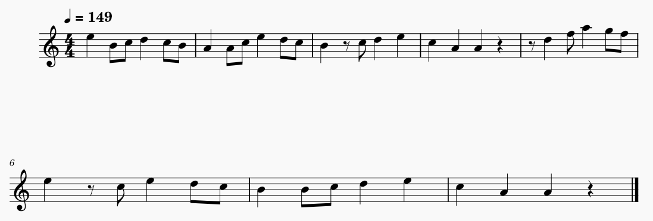
ผลการทดลอง
การร้องเพลง Tetris – Theme A
ค่าความแม่นยำสุทธิ 98.42
ครอบคลุม: 99.03 เวลา: 100
ระดับเสียง: 99.18 กุญแจเสียง: 100

Slide 13
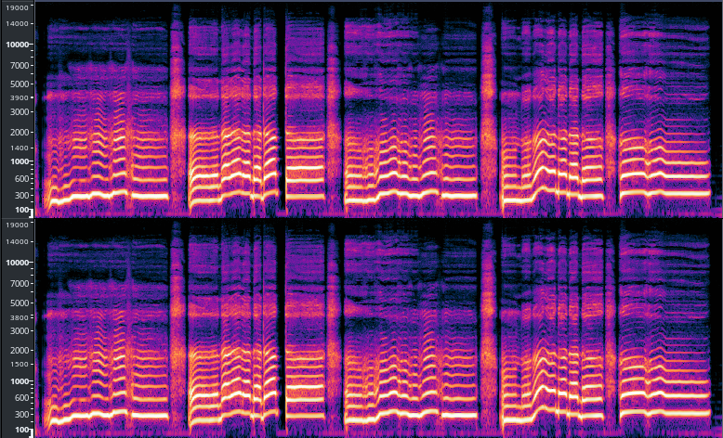
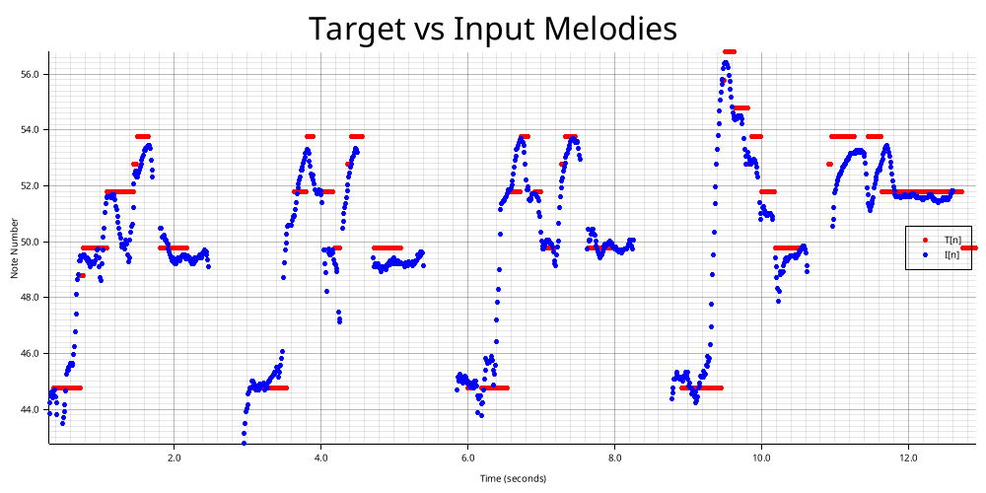
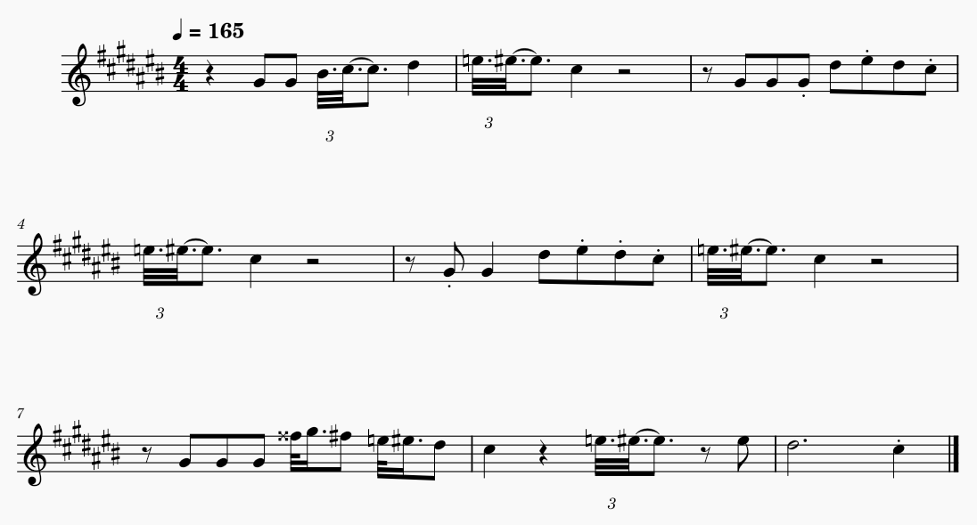
ผลการทดลอง
การฮัมเพลง Sān-Z – BITE!
ค่าความแม่นยำสุทธิ 66.86
ครอบคลุม: 98.46 เวลา: 100
ระดับเสียง: 71.86 กุญแจเสียง: 56.02

Slide 14
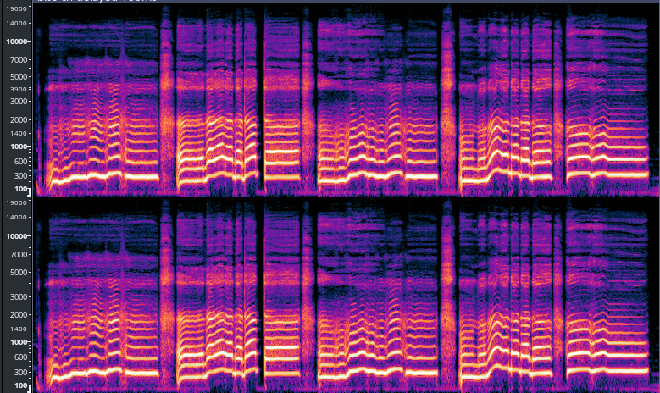
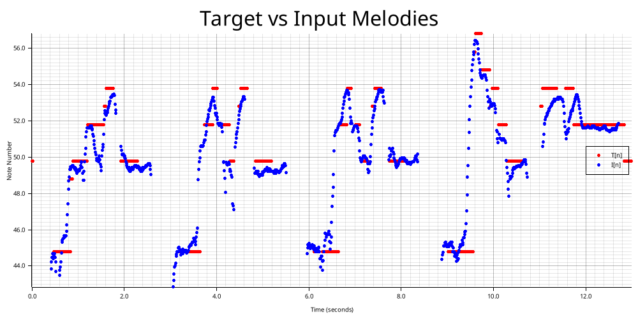
ผลการทดลอง
การฮัมเพลง Sān-Z – BITE! โดยล่าช้า 100 มิลลิวินาที
ค่าความแม่นยำสุทธิ 18.91
ครอบคลุม: 98.47 เวลา: 28.33
ระดับเสียง: 71.67 กุญแจเสียง: 56.02

Slide 15
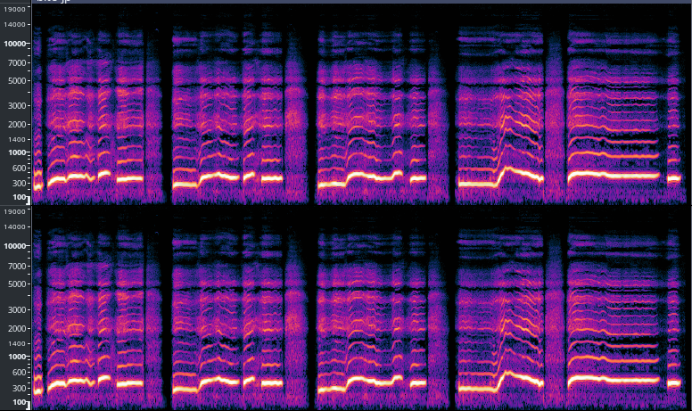
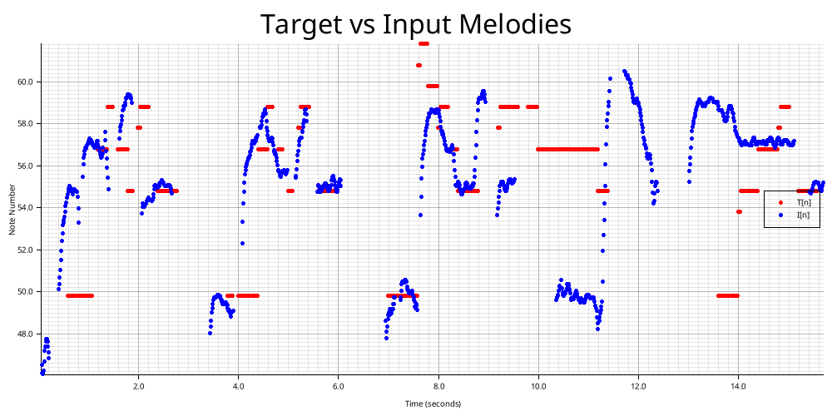
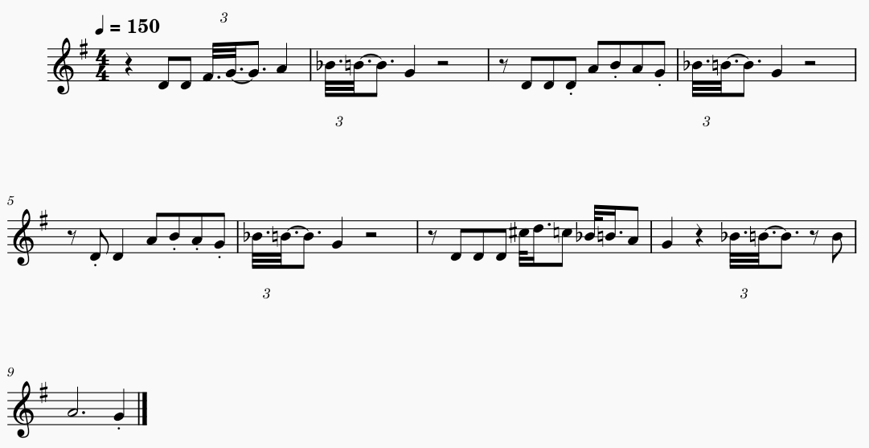
ผลการทดลอง
การฮัมเพลง Sān-Z – BITE! โดยฮัมมีสะดุด
ค่าความแม่นยำสุทธิ 0
ครอบคลุม: 96.31 เวลา: 0
ระดับเสียง: 32.8 กุญแจเสียง: 100

Slide 16
การวัดประสิทธิภาพของวิธีการนำเสนอ
การทดลองควบคุม: เสียงสังเคราะห์ได้คะแนนสูงในบางมิติเนื่องจากความสม่ำเสมอของคลื่นเสียง แต่ต่ำในด้านความตรงกับทำนอง
การทดลองที่ตั้งใจร้อง: เสียงร้องในสภาวะควบคุมได้คะแนนสูงในทุกมิติ เนื่องจากลดปัจจัยรบกวน และระบบสามารถชดเชยระดับเสียงที่ต่างกันได้ดี
การทดลองที่ฮัมเพลง: การฮัมเพลงให้คะแนนที่สูงแต่ไม่สมบูรณ์ เนื่องจากไม่มีความตั้งใจให้แม่นยำตามโน้ต
การทดลองที่มีการล่าช้า: ถูกหักคะแนนตามความเหมาะสม ได้คะแนนความตรงต่อเวลาน้อย
การทดลองที่ฮัมเพลงสะดุด: การฮัมที่มีสะดุดให้คะแนนต่ำสุด เนื่องจากระบบลงโทษการร้องที่ขาดช่วง
โดยรวม ระบบสามารถให้คะแนนได้อย่างยุติธรรมและสมเหตุสมผล

Slide 17
สรุปผล
โครงงานนี้พัฒนาระบบให้คะแนนความแม่นยำในการร้องเพลงตามโน้ตดนตรีอย่างยุติธรรม โดยใช้ไฟล์ MIDI เป็นข้อมูลทำนองและไฟล์ WAV เป็นข้อมูลเสียงร้อง แล้วคำนวณค่าความแม่นยำของเสียงร้องแต่ละช่วงเวลาเทียบกับโน้ตเป้าหมาย ผลลัพธ์แสดงให้เห็นว่าระบบสามารถให้คะแนนได้อย่างเหมาะสม ไม่เคร่งครัดหรือผ่อนปรนเกินไป พร้อมทั้งมีอินเทอร์เฟซที่เรียบง่ายและใช้ทรัพยากรต่ำ
แม้โครงงานจะสำเร็จตามเป้าหมาย แต่ยังสามารถพัฒนาเพิ่มเติมได้ เช่น การปรับค่า Parameter ให้เหมาะสมยิ่งขึ้น และการเปรียบเทียบกับระบบอื่นเพื่อประเมินประสิทธิภาพ หากสนใจใช้งานหรือต่อยอด สามารถเข้าถึงซอร์สโค้ดได้ที่ https://github.com/krtchnt/cantometria

Slide 18
Thank you for your attention.
Any questions?
Kritchanat Thanapiphatsiri 6610501955

